Slide 1
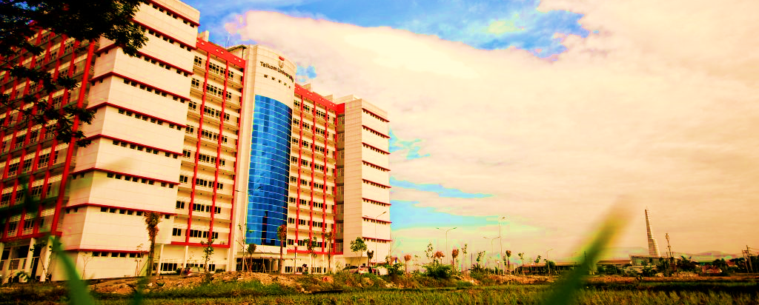


SISTEM PERSAMAAN LINEAR(2)
MUH1G3/ Matriks dan ruang vektor
FAKULTAS INFORMATIKA
Center of learning & open education Telkom university

Slide 2
Sistem Persamaan Linear
Sub Pokok Bahasan
Pendahuluan
Solusi SPL dengan OBE
Review Sistem Persamaan Linear
Solusi SPL dengan Invers matriks dan Aturan Crammer
SPL Homogen
Beberapa Aplikasi Matriks
Rangkaian listrik
Jaringan Komputer
Model Ekonomi
dan lain-lain.

Slide 3
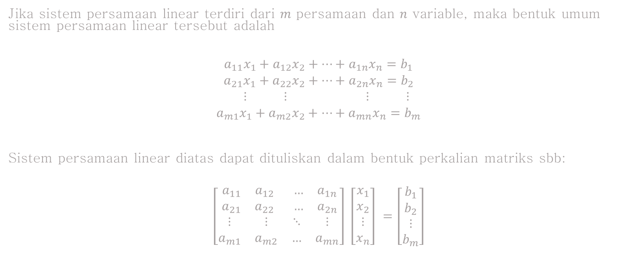
Review SPL
Jika sistem persamaan linear terdiri dari $m$ persamaan dan $n$ variable, maka bentuk umum sistem persamaan linear tersebut adalah
$$a_{11}x_{1}+a_{12}x_{2}+…+a_{1n}x_{n}=b_{1}$$
$$a_{21}x_{1}+a_{22}x_{2}+…+a_{2n}x_{n}=b_{2}$$
$$⋮ ⋮ ⋮ ⋮$$
$$a_{m1}x_{1}+a_{m2}x_{2}+…+a_{mn}x_{n}=b_{m}$$
Sistem persamaan linear diatas dapat dituliskan dalam bentuk perkalian matriks sbb:
$$\left[\begin{matrix}\begin{matrix}a_{11} & a_{12} \\ a_{21} & a_{22}\end{matrix} & \begin{matrix}… & a_{1n} \\ … & a_{2n}\end{matrix} \\ \begin{matrix}⋮ & ⋮ \\ a_{m1} & a_{m2}\end{matrix} & \begin{matrix}⋱ & ⋮ \\ … & a_{mn}\end{matrix}\end{matrix}\right] \left[\begin{matrix}\begin{matrix}x_{1} \\ x_{2}\end{matrix} \\ \begin{matrix}⋮ \\ x_{n}\end{matrix}\end{matrix}\right] =\left[\begin{matrix}\begin{matrix}b_{1} \\ b_{2}\end{matrix} \\ \begin{matrix}⋮ \\ b_{m}\end{matrix}\end{matrix}\right]$$

Slide 4
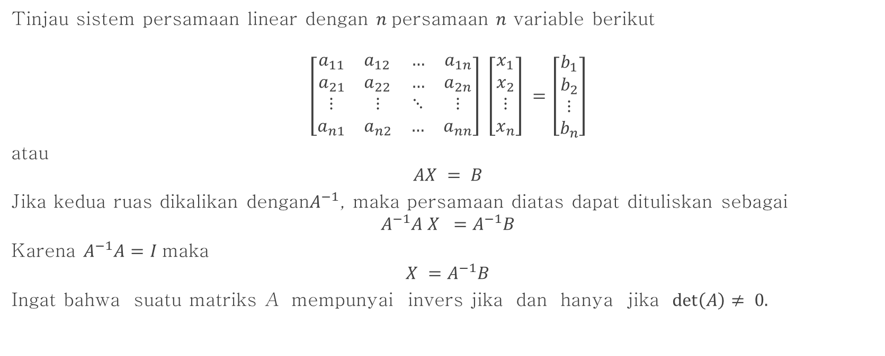
Solusi SPL dengan Matriks Invers
Tinjau sistem persamaan linear dengan $n$persamaan $n$ variable berikut
$$\left[\begin{matrix}\begin{matrix}a_{11} & a_{12} \\ a_{21} & a_{22}\end{matrix} & \begin{matrix}… & a_{1n} \\ … & a_{2n}\end{matrix} \\ \begin{matrix}⋮ & ⋮ \\ a_{n1} & a_{n2}\end{matrix} & \begin{matrix}⋱ & ⋮ \\ … & a_{nn}\end{matrix}\end{matrix}\right] \left[\begin{matrix}\begin{matrix}x_{1} \\ x_{2}\end{matrix} \\ \begin{matrix}⋮ \\ x_{n}\end{matrix}\end{matrix}\right] =\left[\begin{matrix}\begin{matrix}b_{1} \\ b_{2}\end{matrix} \\ \begin{matrix}⋮ \\ b_{n}\end{matrix}\end{matrix}\right]$$
atau
$$AX = B$$
Jika kedua ruas dikalikan dengan$A^{−1}$, maka persamaan diatas dapat dituliskan sebagai
$$A^{−1}A X =A^{−1}B$$
Karena $A^{−1}A=I$maka
$$X =A^{−1}B$$
Ingat bahwa suatu matriks A mempunyai invers jika dan hanya jika $\det\left(A\right)≠ 0.$

Slide 5
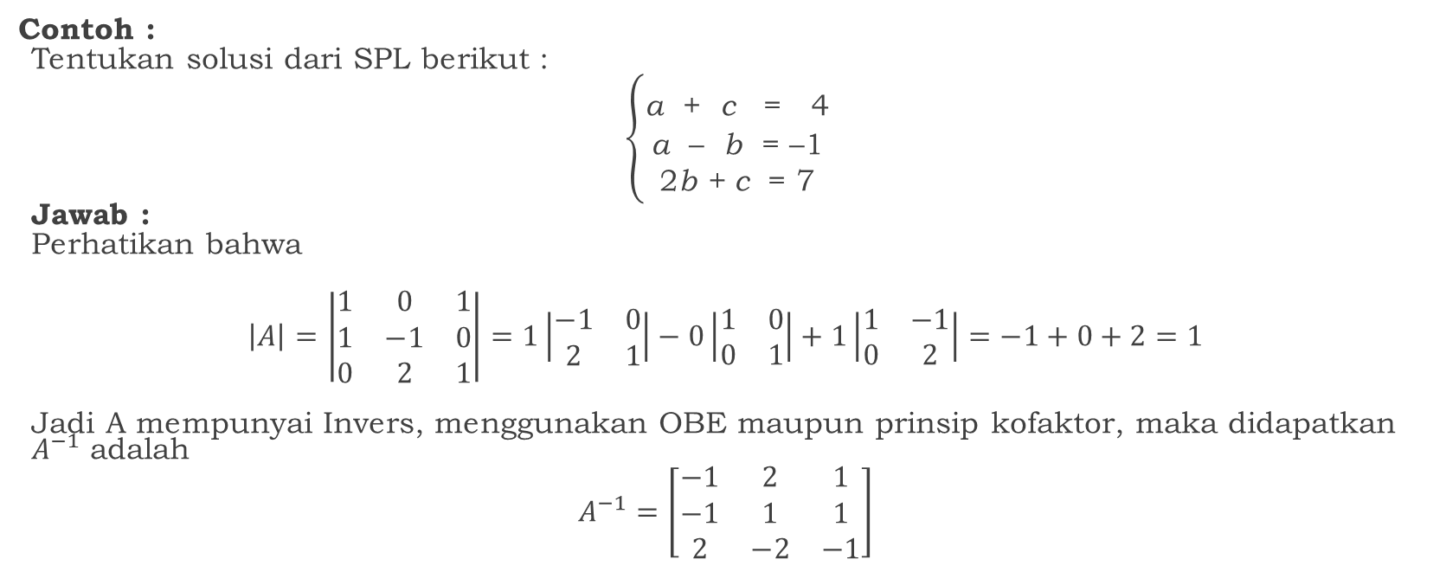
Solusi SPL dengan Matriks Invers(2)
Contoh :
Tentukan solusi dari SPL berikut :
$$\left\{\begin{aligned} \text{a} \text{ + } \text{c}\text{ = 4} \\ \text{a} \text{ – }\text{b}\text{ = –1 } \\ \text{2}\text{b}\text{ + }\text{c}\text{ = 7 }\end{aligned}\right.$$
Jawab :
Perhatikan bahwa
$$\left|A\right|=\left|\begin{matrix}1 & 0 & 1 \\ 1 & −1 & 0 \\ 0 & 2 & 1\end{matrix}\right|=1\left|\begin{matrix}−1 & 0 \\ 2 & 1\end{matrix}\right|−0\left|\begin{matrix}1 & 0 \\ 0 & 1\end{matrix}\right|+1\left|\begin{matrix}1 & −1 \\ 0 & 2\end{matrix}\right|=−1+0+2=1$$
Jadi A mempunyai Invers, menggunakan OBE maupun prinsip kofaktor, maka didapatkan $A^{−1}$ adalah
$$A^{−1}=\left[\begin{matrix}−1 & 2 & 1 \\ −1 & 1 & 1 \\ 2 & −2 & −1\end{matrix}\right]$$

Slide 6

Solusi SPL dengan Matriks Invers(3)
sehingga X = A^{–1} B berbentuk :
$$\left[\begin{aligned}a \\ b \\ c\end{aligned}\right]=\left[\begin{matrix}−1 & 2 & 1 \\ −1 & 1 & 1 \\ 2 & −2 & −1\end{matrix}\right]\left[\begin{matrix}4 \\ −1 \\ 7\end{matrix}\right]$$
Jadi, Solusi SPL tersebut adalah $\left[\begin{matrix}a \\ b \\ c\end{matrix}\right]=\left[\begin{matrix}1 \\ 2 \\ 3\end{matrix}\right]$

Slide 7

Solusi SPL dengan Aturan Cramer
Misalkan SPL ditulis dalam bentuk AX = B, yaitu :
$$\left[\begin{matrix}\begin{matrix}a_{11} & a_{12} \\ a_{21} & a_{22}\end{matrix} & \begin{matrix}… & a_{1n} \\ … & a_{2n}\end{matrix} \\ \begin{matrix}⋮ & ⋮ \\ a_{n1} & a_{n2}\end{matrix} & \begin{matrix}⋱ & ⋮ \\ … & a_{nn}\end{matrix}\end{matrix}\right] \left[\begin{matrix}\begin{matrix}x_{1} \\ x_{2}\end{matrix} \\ \begin{matrix}⋮ \\ x_{n}\end{matrix}\end{matrix}\right] =\left[\begin{matrix}\begin{matrix}b_{1} \\ b_{2}\end{matrix} \\ \begin{matrix}⋮ \\ b_{n}\end{matrix}\end{matrix}\right]$$
Jika determinan A tidak sama dengan nol maka solusi dapat ditentukan satu persatu (peubah $ke−i,x_{i}$)
Langkah-langkah aturan cramer adalah :
Hitung determinan A
Tentukan A_{i} , ($A_{i}$ adalah matriks A dimana kolom ke-i diganti oleh B.)
Contoh :
$$A_{2}=\left[\begin{matrix}\begin{matrix}a_{11} & b_{1} \\ a_{21} & b_{2}\end{matrix} & \begin{matrix}… & a_{1n} \\ … & a_{2n}\end{matrix} \\ \begin{matrix}⋮ & ⋮ \\ a_{n1} & b_{n}\end{matrix} & \begin{matrix}⋱ & ⋮ \\ … & a_{nn}\end{matrix}\end{matrix}\right]$$

Slide 8

Solusi SPL dengan Aturan Cramer(2)
c. Hitung |A_{i}|
d. Solusi SPL untuk peubah adalah $x_{i}=\frac{\det{(A_{i})}}{\det{(A)}}$
Contoh :
Tentukan solusi $b$ dari SPL berikut :
$$\left\{\begin{aligned} \text{a} \text{ + } \text{c}\text{ = 4} \\ \text{a} \text{ – }\text{b}\text{ = –1 } \\ \text{2}\text{b}\text{ + }\text{c}\text{ = 7}\end{aligned}\right.$$
Jawab :
Perhatikan bahwa $\left|A\right|=\left|\begin{matrix}1 & 0 & 1 \\ 1 & −1 & 0 \\ 0 & 2 & 1\end{matrix}\right|=1$

Slide 9

Solusi SPL dengan Aturan Cramer(3)
Maka
$b=\frac{\det{A_{b}}}{\det{A}}$
$=\frac{\left|\begin{matrix}1 & 4 & 1 \\ 1 & −1 & 0 \\ 0 & 7 & 1\end{matrix}\right|}{1}$
$=1\left|\begin{matrix}−1 & 0 \\ 7 & 1\end{matrix}\right|−4\left|\begin{matrix}1 & 0 \\ 0 & 1\end{matrix}\right|+1\left|\begin{matrix}1 & −1 \\ 0 & 7\end{matrix}\right|$
$=1\left(−1−0\right)−4\left(1−0\right)+1\left(7−0\right)$
$=−1+\left(−4\right)+7$
Jadi, Solusi peubah b yang memenuhi SPL adalah b = 2

Slide 10
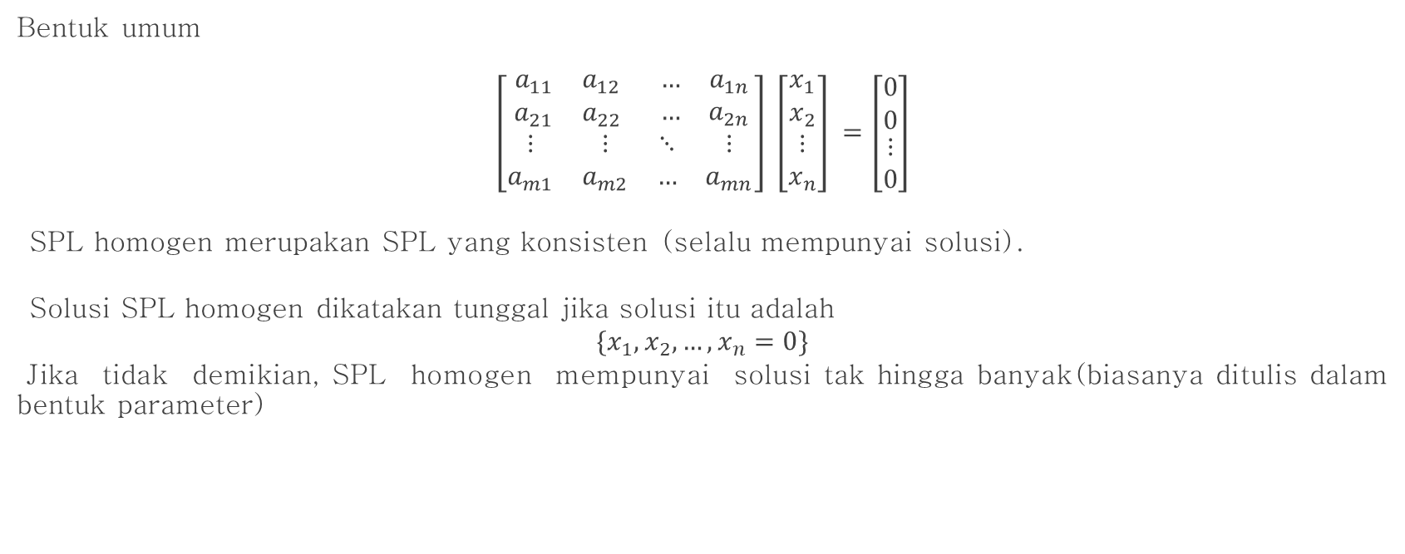
Sistem Persamaan Linear Homogen
Bentuk umum
$$\left[\begin{matrix}\begin{matrix}a_{11} & a_{12} \\ a_{21} & a_{22}\end{matrix} & \begin{matrix}… & a_{1n} \\ … & a_{2n}\end{matrix} \\ \begin{matrix}⋮ & ⋮ \\ a_{m1} & a_{m2}\end{matrix} & \begin{matrix}⋱ & ⋮ \\ … & a_{mn}\end{matrix}\end{matrix}\right] \left[\begin{matrix}\begin{matrix}x_{1} \\ x_{2}\end{matrix} \\ \begin{matrix}⋮ \\ x_{n}\end{matrix}\end{matrix}\right] =\left[\begin{matrix}\begin{matrix}0 \\ 0\end{matrix} \\ \begin{matrix}⋮ \\ 0\end{matrix}\end{matrix}\right]$$
SPL homogen merupakan SPL yang konsisten (selalu mempunyai solusi).
Solusi SPL homogen dikatakan tunggal jika solusi itu adalah
$$\{x_{1}, x_{2}, …, x_{n}=0\}$$
Jika tidak demikian, SPL homogen mempunyai solusi tak hingga banyak(biasanya ditulis dalam bentuk parameter)

Slide 11

Solusi SPL Homogen menggunakan OBE
Contoh :
Tentukan solusi SPL homogen berikut
$$\left\{\begin{aligned}2p + q – 2r – 2s = 0 \\ p – q + 2r – s = 0 \\ –p + 2q – 4r + s = 0 \\ 3p – 3s = 0 \end{aligned}\right.$$
SPL dapat ditulis dalam bentuk
$$\left[\begin{matrix}\begin{matrix}\begin{matrix}2 & 1 \\ 1 & −1\end{matrix} & \begin{matrix}−2 & −2 \\ 2 & −1\end{matrix} \\ \begin{matrix}−1 & 2 \\ 3 & 0\end{matrix} & \begin{matrix}−4 & 1 \\ 0 & −3\end{matrix}\end{matrix} & | & \begin{matrix}\begin{matrix}0 \\ 0\end{matrix} \\ \begin{matrix}0 \\ 0\end{matrix}\end{matrix}\end{matrix}\right]$$
Dengan melakukan OBE diperoleh:
$$\left[\begin{matrix}\begin{matrix}\begin{matrix}1 & 0 \\ 0 & 1\end{matrix} & \begin{matrix}0 & −1 \\ −2 & 0\end{matrix} \\ \begin{matrix}0 & 0 \\ 0 & 0\end{matrix} & \begin{matrix} 0 & 0 \\ 0 & 0\end{matrix}\end{matrix} & | & \begin{matrix}\begin{matrix}0 \\ 0\end{matrix} \\ \begin{matrix}0 \\ 0\end{matrix}\end{matrix}\end{matrix}\right]$$
Maka solusi SPL homogen adalah
$p=a$
$q=2b$
$s=a$
$r=b$
Dimana $a, b$ merupakan bilangan Real Sembarang

Slide 12
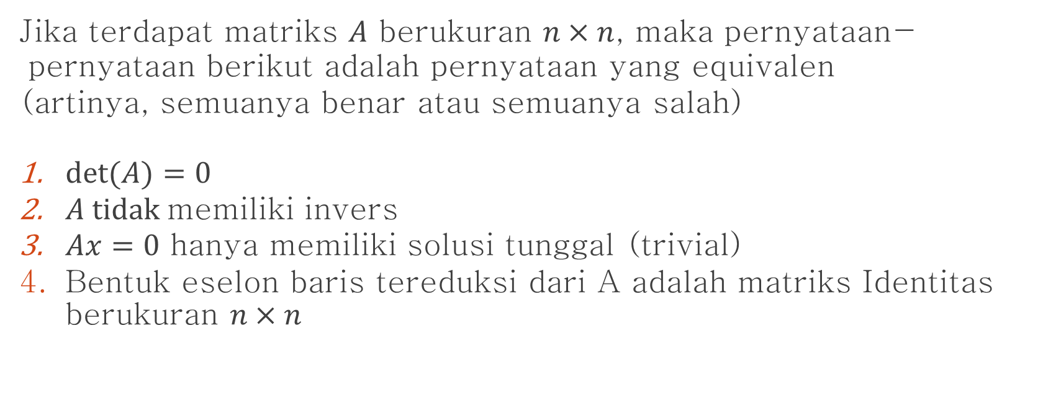
Solusi SPL Homogen
Jika terdapat matriks $A$ berukuran $n×n$, maka pernyataan-pernyataan berikut adalah pernyataan yang equivalen
(artinya, semuanya benar atau semuanya salah)
$\det{(A)}=0$
$A tidak$memiliki invers
$Ax=0$ hanya memiliki solusi tunggal (trivial)
Bentuk eselon baris tereduksi dari A adalah matriks Identitas berukuran $n×n$

Slide 13
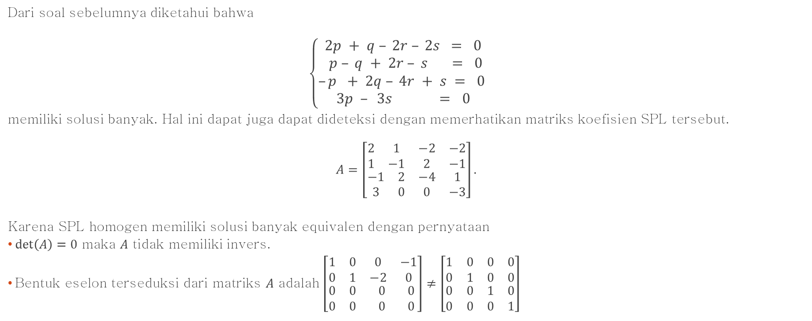
Solusi SPL Homogen(2)
Dari soal sebelumnya diketahui bahwa
$$\left\{\begin{aligned}2p + q – 2r – 2s = 0 \\ p – q + 2r – s = 0 \\ –p + 2q – 4r + s = 0 \\ 3p – 3s = 0 \end{aligned}\right.$$
memiliki solusi banyak. Hal ini dapat juga dapat dideteksi dengan memerhatikan matriks koefisien SPL tersebut.
$$A=\left[\begin{matrix}\begin{matrix}2 & 1 \\ 1 & −1\end{matrix} & \begin{matrix}−2 & −2 \\ 2 & −1\end{matrix} \\ \begin{matrix}−1 & 2 \\ 3 & 0\end{matrix} & \begin{matrix}−4 & 1 \\ 0 & −3\end{matrix}\end{matrix}\right].$$
Karena SPL homogen memiliki solusi banyak equivalen dengan pernyataan
$\det\left(A\right)=0$ maka $A$ tidak memiliki invers.
Bentuk eselon terseduksi dari matriks $A$ adalah$\left[\begin{matrix}\begin{matrix}1 & 0 \\ 0 & 1\end{matrix} & \begin{matrix}0 & −1 \\ −2 & 0\end{matrix} \\ \begin{matrix}0 & 0 \\ 0 & 0\end{matrix} & \begin{matrix} 0 & 0 \\ 0 & 0\end{matrix}\end{matrix}\right]≠\left[\begin{matrix}\begin{matrix}1 & 0 \\ 0 & 1\end{matrix} & \begin{matrix}0 & 0 \\ 0 & 0\end{matrix} \\ \begin{matrix}0 & 0 \\ 0 & 0\end{matrix} & \begin{matrix}1 & 0 \\ 0 & 1\end{matrix}\end{matrix}\right]$

Slide 14

Contoh_1:
Contoh :
Diketahui SPL
$\left[\begin{matrix}−b & 0 & 0 \\ 0 & 1−b & 1 \\ 0 & 1 & 1−b\end{matrix}\right]\left[\begin{matrix}x \\ y \\ z\end{matrix}\right]=\left[\begin{matrix}0 \\ 0 \\ 0\end{matrix}\right]$
a. Tentukan b agar SPL memiliki solusi tak hingga banyak
b. Tuliskan solusi SPL tersebut
Jawab :
Solusi suatu SPL homogen adalah tak tunggal
jika $det⁡(A) = 0.$

Slide 15

Contoh_1(2):
$\left|\begin{matrix}−b & 0 & 0 \\ 0 & 1−b & 1 \\ 0 & 1 & 1−b\end{matrix}\right|=0$
$↔−b\left|\begin{matrix}1−b & 1 \\ 1 & 1−b\end{matrix}\right|=0$
$↔−b\left(\left(1−b\right)\left(1−b\right)−1\right)=0$
$↔−b\left(1−2b+b^{2}−1\right)=0$
$↔−b\left(b^{2}−2b\right)=0$
$↔b=0$ atau $b=2$
Solusi SPL tak hingga banyak saat $b = 0$atau $b = 2$

Slide 16
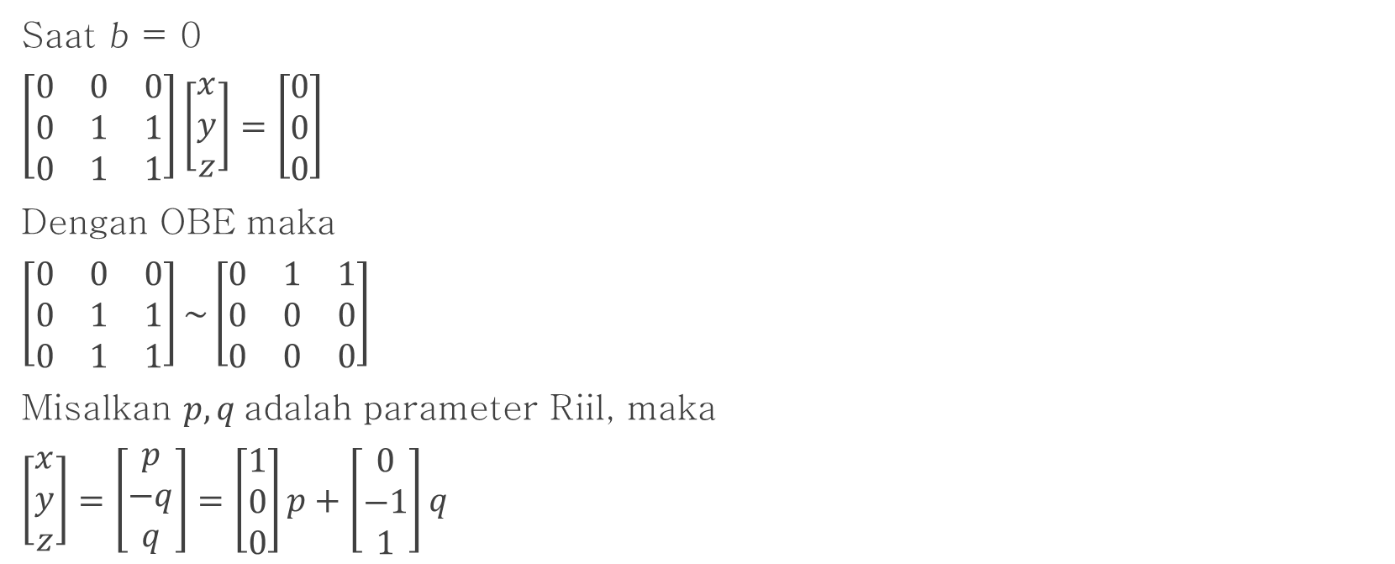
Contoh_1(3):
Saat b = 0
$\left[\begin{matrix}0 & 0 & 0 \\ 0 & 1 & 1 \\ 0 & 1 & 1\end{matrix}\right]\left[\begin{matrix}x \\ y \\ z\end{matrix}\right]=\left[\begin{matrix}0 \\ 0 \\ 0\end{matrix}\right]$
Dengan OBE maka
$\left[\begin{matrix}0 & 0 & 0 \\ 0 & 1 & 1 \\ 0 & 1 & 1\end{matrix}\right]\sim \left[\begin{matrix}0 & 1 & 1 \\ 0 & 0 & 0 \\ 0 & 0 & 0\end{matrix}\right]$
Misalkan $p,q$adalah parameter Riil, maka
$\left[\begin{aligned}x \\ y \\ z\end{aligned}\right]=\left[\begin{aligned}p \\ −q \\ q\end{aligned}\right]=\left[\begin{aligned}1 \\ 0 \\ 0\end{aligned}\right]p+\left[\begin{aligned}0 \\ −1 \\ 1\end{aligned}\right]q$

Slide 17
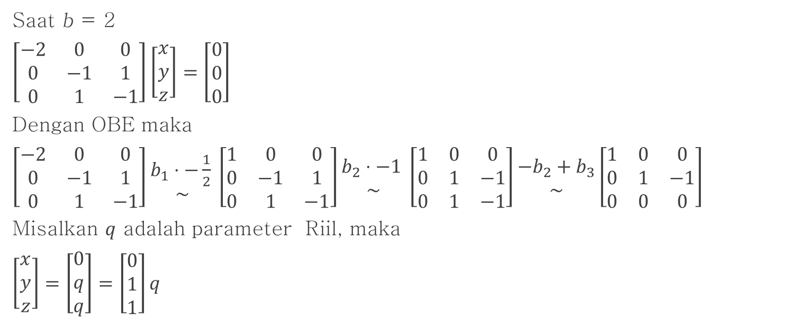
Contoh_1(4):
Saat b = 2
$\left[\begin{matrix}−2 & 0 & 0 \\ 0 & −1 & 1 \\ 0 & 1 & −1\end{matrix}\right]\left[\begin{aligned}x \\ y \\ z\end{aligned}\right]=\left[\begin{aligned}0 \\ 0 \\ 0\end{aligned}\right]$
Dengan OBE maka
$\left[\begin{matrix}−2 & 0 & 0 \\ 0 & −1 & 1 \\ 0 & 1 & −1\end{matrix}\right]\begin{matrix}b_{1}⋅−\frac{1}{2} \\ \sim \end{matrix}\left[\begin{matrix}1 & 0 & 0 \\ 0 & −1 & 1 \\ 0 & 1 & −1\end{matrix}\right]\begin{matrix}b_{2}⋅−1 \\ \sim \end{matrix}\left[\begin{matrix}1 & 0 & 0 \\ 0 & 1 & −1 \\ 0 & 1 & −1\end{matrix}\right]\begin{matrix}−b_{2}+b_{3} \\ \sim \end{matrix}\left[\begin{matrix}1 & 0 & 0 \\ 0 & 1 & −1 \\ 0 & 0 & 0\end{matrix}\right]$
Misalkan $q$ adalah parameter Riil, maka
$\left[\begin{aligned}x \\ y \\ z\end{aligned}\right]=\left[\begin{aligned}0 \\ q \\ q\end{aligned}\right]=\left[\begin{aligned}0 \\ 1 \\ 1\end{aligned}\right]q$

Slide 18

Contoh_2:
Perhatikan ilustrasi segitiga berikut :
Tunjukan bahwa:
$$a^{2}=b^{2}+c^{2}−2bc\cos{α}$$
γ
a
b
β
α
c

Slide 19

Contoh_2(2):
Jawab :
Dari gambar tersebut diketahui bahwa :
c cosβ + b cosγ = a
c cosα + a cosγ = b
b cosα + a cosβ = c
atau
$$\left[\begin{matrix}0 & c & b \\ c & 0 & a \\ b & a & 0\end{matrix}\right]\left[\begin{aligned}\cos{α} \\ \cos{β} \\ \cos{γ}\end{aligned}\right]=\left[\begin{aligned}a \\ b \\ c\end{aligned}\right]$$

Slide 20
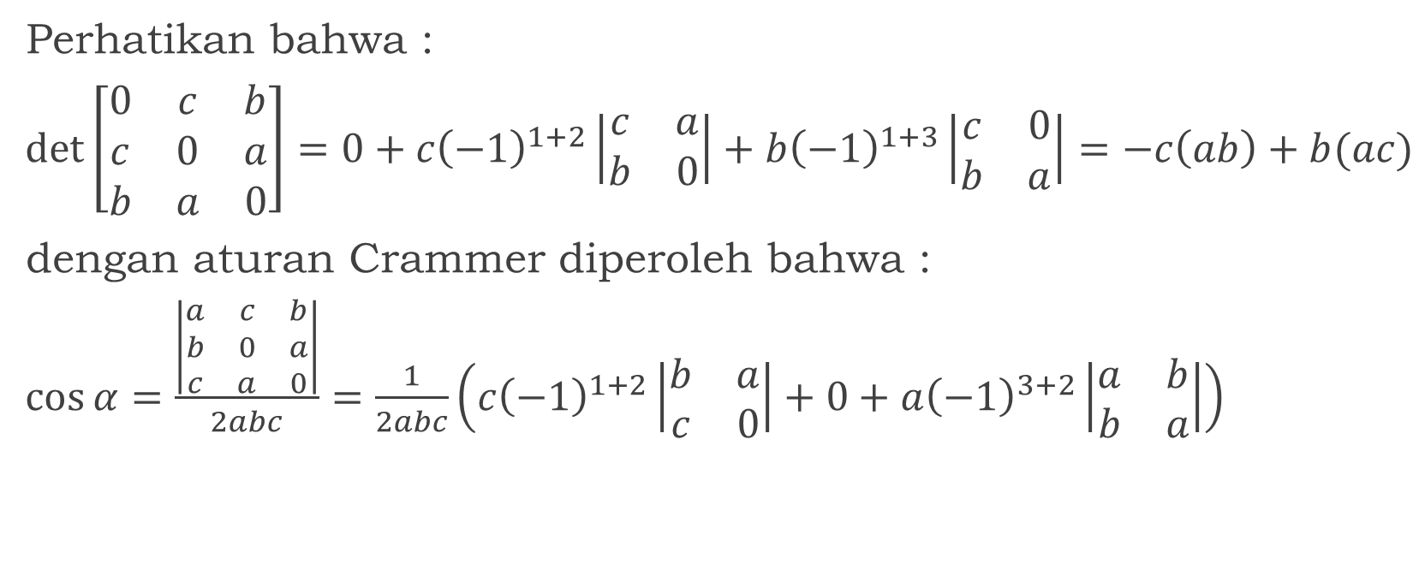
Contoh_2(3)
Perhatikan bahwa :
$\det\left[\begin{matrix}0 & c & b \\ c & 0 & a \\ b & a & 0\end{matrix}\right]=0+c{\left(−1\right)}^{1+2}\left|\begin{matrix}c & a \\ b & 0\end{matrix}\right|+b{\left(−1\right)}^{1+3}\left|\begin{matrix}c & 0 \\ b & a\end{matrix}\right|=−c\left(ab\right)+b(ac)$
dengan aturan Crammer diperoleh bahwa :
$\cos{α=\frac{\left|\begin{matrix}a & c & b \\ b & 0 & a \\ c & a & 0\end{matrix}\right|}{2abc}=\frac{1}{2abc}\left(c{\left(−1\right)}^{1+2}\left|\begin{matrix}b & a \\ c & 0\end{matrix}\right|+0+a{\left(−1\right)}^{3+2}\left|\begin{matrix}a & b \\ b & a\end{matrix}\right|\right)}$

Slide 21

Contoh_2(4)
$\cos{α=\frac{ac^{2}−a^{3}+a^{2}b^{2}}{2abc}=\frac{c^{2}−a^{2}+b^{2}}{2bc}}$
Jadi terbukti bahwa:
$a^{2}=b^{2}+c^{2}−bc\cos{α}$

Slide 22

LATIHAN
Tentukan solusi SPL berikut :
$$\left\{\begin{aligned} \text{2}\text{a}\text{−8}\text{b} \text{=12} \\ \text{3}\text{a}\text{−6}\text{b}\text{ = 9} \\ \text{−}\text{a}\text{+2}\text{b}\text{ =−4} \end{aligned}\right.$$
Tentukan solusi SPL:
$\left\{\begin{aligned} 2p – 2q – r + 3s = 4 \\ q + 2s = 1 \\ –2p + p –2q – 4s = –2 \end{aligned}\right.$
Tentukan solusi SPL homogen berikut:
$p−5q−4r−7t=0$
$2p+10q−7r+s−7t=0$
$r+s+7t=0$
$−2p−10q+8r+s+18t=0$

Slide 23

LATIHAN(2)
4. Diketahui SPL AX = B
$A=\left[\begin{matrix}1 & 0 & 1 \\ 1 & −1 & 0 \\ 0 & 2 & 1\end{matrix}\right]$
Tentukan solusi SPL di atas dengan menggunakan :
operasi baris elementer (OBE )
Invers matrik
Aturan Cramer
5. Diketahui
$$\left[\begin{matrix}3 & 1 \\ −1 & 2\end{matrix}\right]X−X\left[\begin{matrix}1 & 4 \\ 2 & 0\end{matrix}\right]=\left[\begin{matrix}2 & −2 \\ 5 & 4\end{matrix}\right]$$
Tentukan $X=\left[\begin{matrix}x_{1} & x_{2} \\ x_{3} & x_{4}\end{matrix}\right]$ yang memenuhi.

Slide 24

LATIHAN(3)
6. SPL homogen (dengan peubah p, q, dan r)
$$p+2q+r=0$$
$$q+2r=0$$
$$k^{2}p+\left(k+1\right)q+r=0$$
Tentukan nilai k sehingga SPL punya solusi tunggal
7. Misalkan $B=\left[\begin{matrix}1 & 3 \\ 5 & 3\end{matrix}\right]$
Tentukan vektor tak nol $\vec{u}=\left[\begin{matrix}x \\ y\end{matrix}\right]$ sehingga $B\overset{⃑}{u}=6\overset{⃑}{u}$

Slide 25
THANKYOU

